Slide 1
S_{N}2 vs. E2

Slide 2
S_{N}2 on 2-Bromopropane

Slide 3
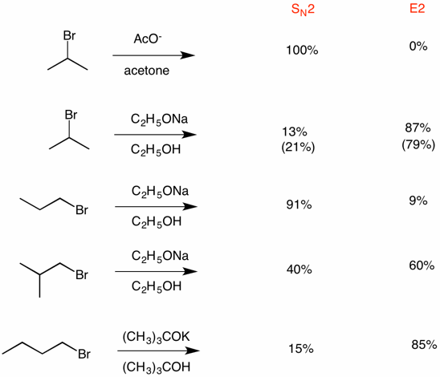
S_{N}2 vs. E2

Slide 4
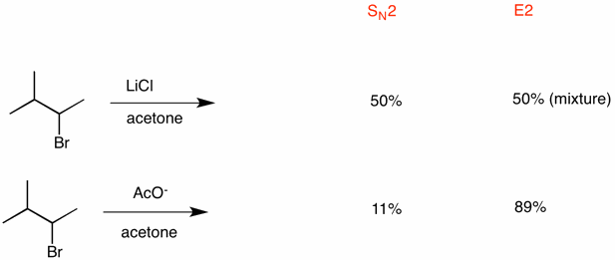
S_{N}2 vs. E2

Slide 5
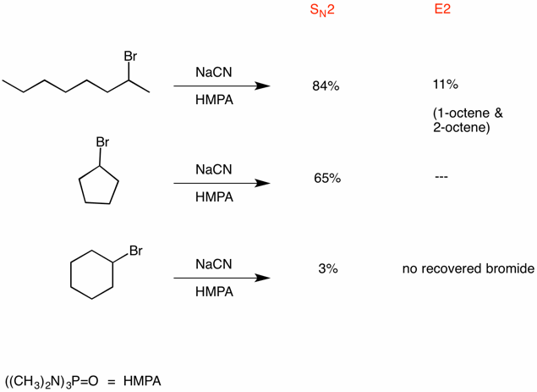
S_{N}2 vs. E2

Slide 6
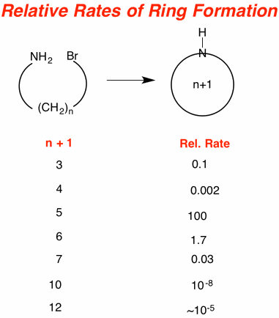

Slide 7
